Slide 1
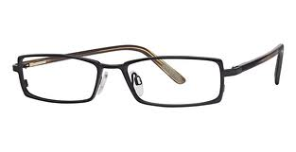
Les lentilles et la vision

Slide 2
Les types de lentilles
Une lentille est un morceau courbée de matière transparente comme le verre ou le plastique.
Lorsque la lumière traverse la lentille, elle est …
réfractée

Slide 3
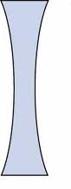
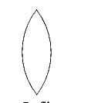
Les types de lentilles
Lentille | Description | Dessin | Effet sur la lumière
Concave
Convexe
Plus mince et plus plate au centre
Éloigne les rayons lumineux les uns des autres
Plus bombée et plus épaisse au centre
Concentre les rayons lumineux à un point commun

Slide 4
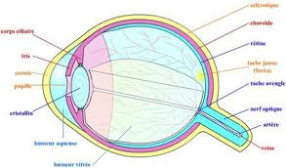
L’œil

Slide 5
L’œil
Le cristallin: fait converger les rayons lumineux sur la rétine afin de produire une image.
La rétine: Point où convergent les rayons pour former l’image.
Les cellules sur la rétine deviennent excitées par les rayons et transforment la lumière en message électrique qui se rend au nerf optique.

Slide 6
Les problèmes de la vue
La myopie:
L’hypermétropie:
Les personnes myopes ont de la difficulté à voir les objets éloignés
Ces personnes ont de la difficulté à voir les images rapprochées.

Slide 7
Les problèmes de la vue
En te basant sur tes connaissances sur les lentilles et l’œil, donne une explication des problèmes de la vue.

Slide 8
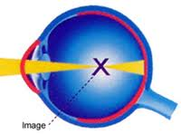
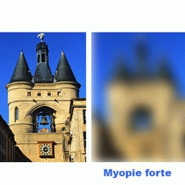
Les problèmes de la vue

Slide 9
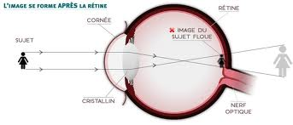

Les problèmes de la vue

Slide 10

Pour corriger les problèmes de la vue
En te basant sur tes connaissances sur les lentilles, que conseillerais-tu de faire à ces personnes pour corriger leur problème de la vue?
De quel type de lentille s’agit-il?

Slide 11
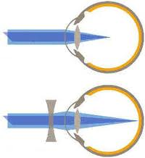
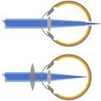
Pour corriger les problèmes de la vue

